Slide 1
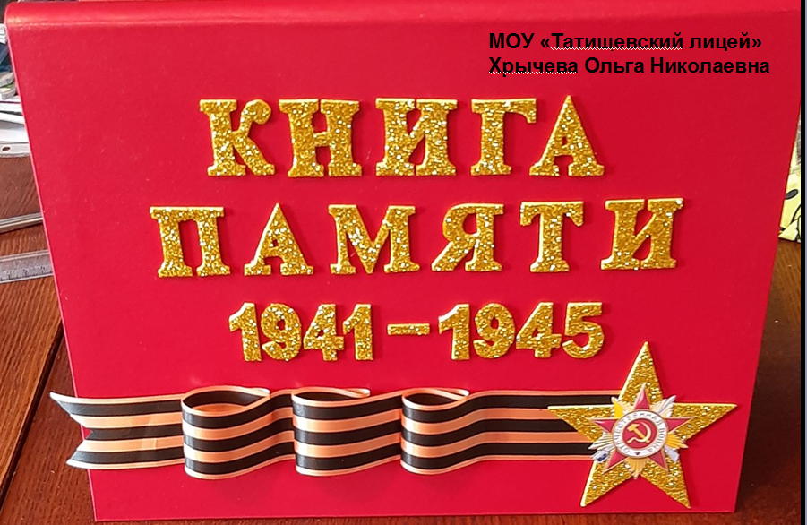

Slide 2

Я только раз видала рукопашный,
Раз — наяву и тысячу — во сне.
Кто говорит, что на войне не страшно,
Тот ничего не знает о войне.
Юлия Друнина

Slide 3
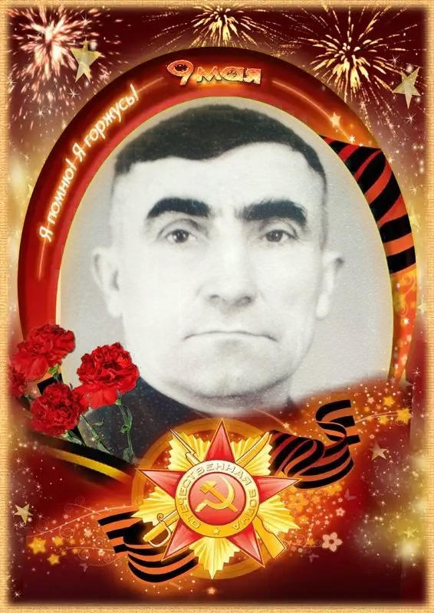
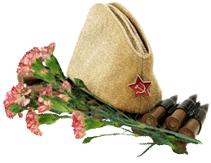
ПОНУКАЛИН ДМИТРИЙ АНИСИМОВИЧ
04.11.1914 г. – 21.04.1989 г.
Место рождения: Татищевский район, с. Куликовка
Боевой путь: был призван в 1941 году. Служил в Смоленской области – пулемётчиком. С ноября 1941 г. - шофером во Владимирской области. С сентября 1942 г. воевал на Украине. С мая 1944 по ноябрь 1945 г. - шофером. Участвовал в боевых действиях за освобождение Праги.
Военно-учетная специальность во время службы и войны: Пулеметчик, стрелок, шофер.
Ранения: был трижды ранен.
Боевые награды: медали «За отвагу», «За оборону Москвы», «За освобождение Праги», «За победу над Германией», «Орден отечественной войны II степени».
Демобилизован: 1945 г.
Трудовые награды: Ветеран труда

Slide 4
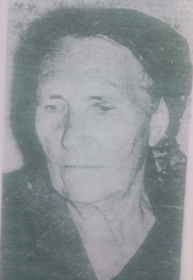

ЦЫГАНОВА ВАЛЕНТИНА ФЕДОРОВНА
01.08.1924 г.
Место рождения: Саратовская обл., Татищевский район, с. Идолга
Боевой путь: Призвана в сентябре 1942 г. В действующую армию, прошла всю Белоруссию.
Военно-учетная специальность во время службы и войны: Повар
Боевые награды: Орден «Отечественной войны II степени», «Медалью Жукова», медалью «За Победу над Германией» и «За участие в боевых действиях на фронтах ВОВ»
Демобилизована: в 1945 г.
Трудовые награды: Ветеран Труда

Slide 5
Она молилась за победу,–
Шесть сыновей на фронт ушли,
Но лишь когда упал последний,
Чтоб никогда не встать с земли,
Победа встала на пороге,
Но некому её встречать...
– Кто там?.. –
Спросила вся в тревоге
От слёз ослепнувшая мать.
С. Орлов

Slide 6
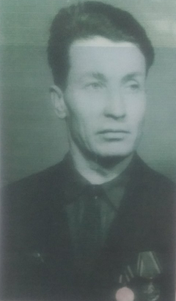
ЯГУБОВ КОНСТАНТИН ВАСИЛЬЕВИЧ
1923 г.
Место рождения: Саратовская обл., Татищевский р-н, Октябрьский с/с.
Боевой путь: В марте 1942 г. призван в армию. Направлен на Сталинградский фронт. Дальнейшая дорога на Курскую дугу. Участвовал в боях на Украине, Румынии, Чехословакии, Австрии.
Военно-учетная специальность во время службы и войны: Лейтенант, артиллерист
Боевые награды: Орден «Красной Звезды», орден «Отечественной войны II степени» и медаль «За Победу над Германией».
Трудовые награды: Ветеран труда

Slide 7
АФАНАСЬЕВ ИВАН НИКОЛАЕВИЧ
1902- 1943
Место рождения: Саратовская обл., Татищевский р-н, д. Михайловка
Место призыва: Татищевский РВК, Боевой путь: Призван в 323-ю стрелковую дивизию. Воевал в Тульской, Калужской, Орловской областях, на Украине и в Белоруссии
Военно-учетная специальность во время службы и войны: Красноармеец
Дата выбытия: 15.11.1943
Причина выбытия: убит
Первичное место захоронения: Белорусская ССР, Гомельская обл., Ветковский р-н, Радужский с/с, д. Радуга
ВАСИЛЬЕВ АЛЕКСЕЙ НИКИТИЧ
1921- 1944
Место рождения: Саратовская обл., ст. Татищево
Место призыва: Татищевский РВК
Боевой путь: Призван в 1941 году. Воевал 2 года 6 месяцев.
Военно-учетная специальность во время службы и войны: Красноармеец
Выбытие из воинской части: 04.05.1943
Причина выбытия: пропал
без вести

Slide 8
Потомкам
Вас нет ещё: вы – воздух, глина, свет;
О вас, далёких, лишь гадать могли мы,–
Но перед вами нам держать ответ.
Потомки, вы от нас неотделимы.
Был труден бой. Казались нам не раз
Незащищёнными столетий дали.
Когда враги гранатой били в нас,
То и до вас осколки долетали.
С. Щипачев

Slide 9
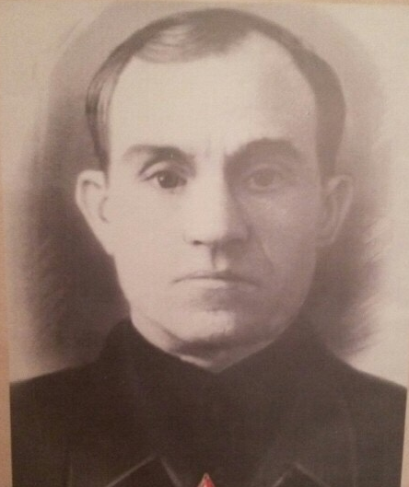
СЕМЕРКОВ ЯКОВ ФЕДОРОВИЧ
1903- 1976 г.
Место рождения: Орловская обл., Стародубский р-н, с. Решетки
Место призыва: Стародубский РВК Орловской обл. Стародубского р-на
Боевой путь: Был призван в 1943 г. в 5 стрелковую дивизию. Участвовал в боях в Орловской области. Воевал на Украине, Польше, Белоруссии, Словакии, Австрии, Германии и Эстонии.
Военно-учетная специальность во время службы и войны: ефрейтор
Боевые награды: «Орден Славы III степени»
Демобилизован: в июле 1945 г

Slide 10
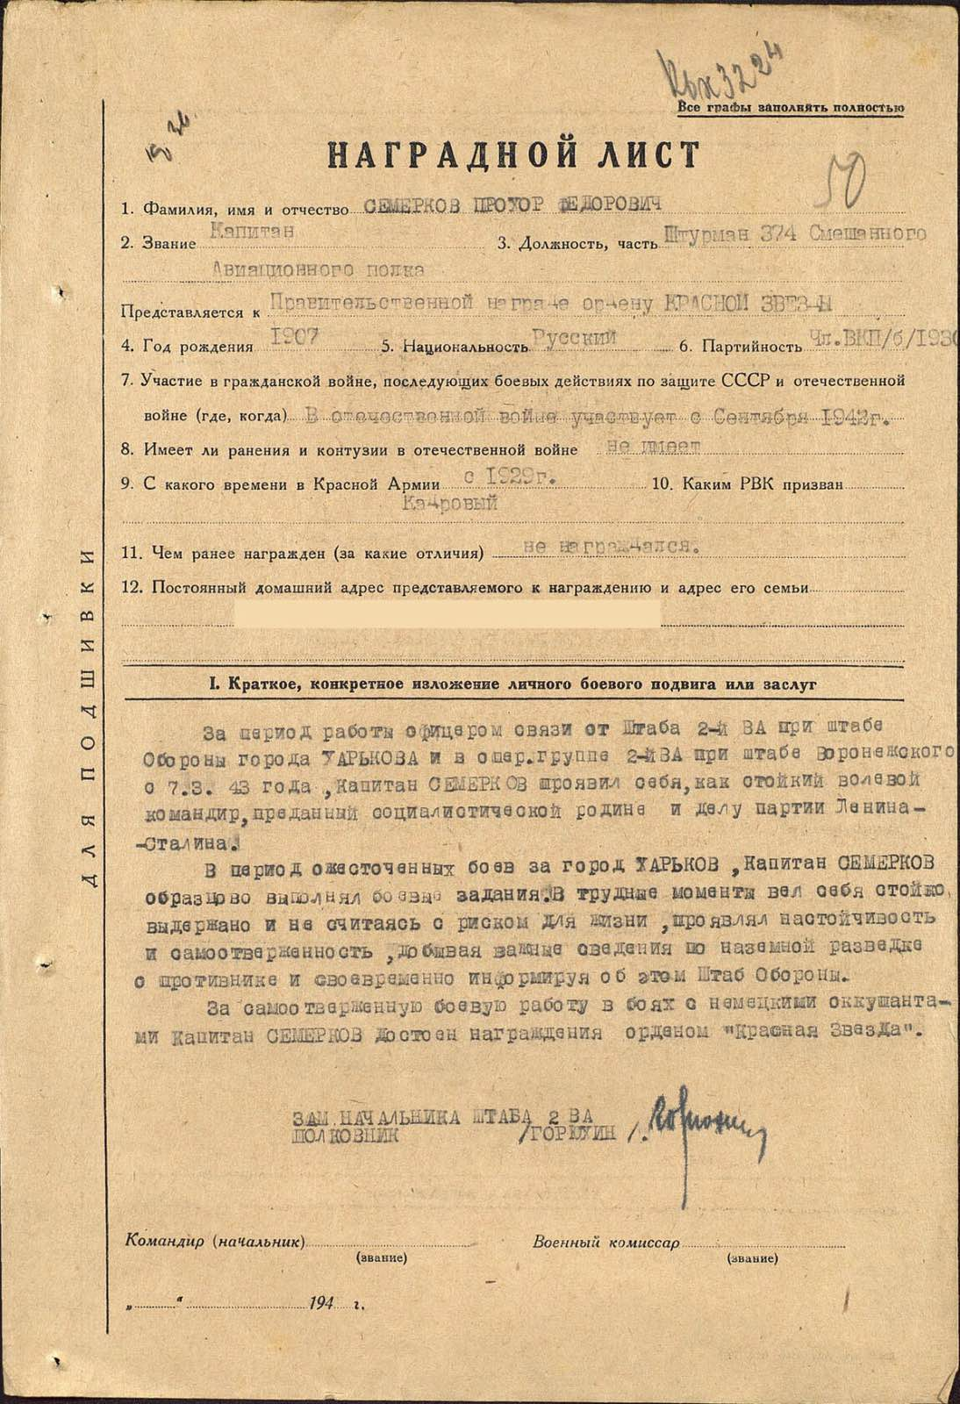
СЕМЕРКОВ ПРОХОР ФЕДОРОВИЧ
1907 г.р.
Место рождения: Орловская обл., Стародубский р-н, с. Решетки
Место призыва: Стародубский РВК Орловской обл. Стародубского р-на
Боевой путь: Был призван в сентябре 1942 г. в 374 Авиационный полк. В период ожесточенных боев образцово выполнял задания. Участвовал в освобождении Волгограда, Воронежа, Старого Оскола, Курска, Орла и других городов. Воевал на Украине, в Польше, Белоруссии, Германии.
Военно-учетная специальность во время службы и войны: штурман, капитан
Боевые награды: «Орден Отечественной войны I степени», «Орден Красной Звезды»
Демобилизован: в мае 1945 г

Slide 11
Куда б ни шёл, ни ехал ты…
Куда б ни шёл, ни ехал ты,
Но здесь остановись,
Могиле этой дорогой
Всем сердцем поклонись.
Кто б ни был ты –
Рыбак, шахтёр,
Учёный иль пастух, –
Навек запомни: здесь лежит
Твой самый лучший друг.
И для тебя, и для меня
Он сделал все, что мог:
Себя в бою не пожалел,
А Родину сберег.
Михаил Исаковский

Slide 12
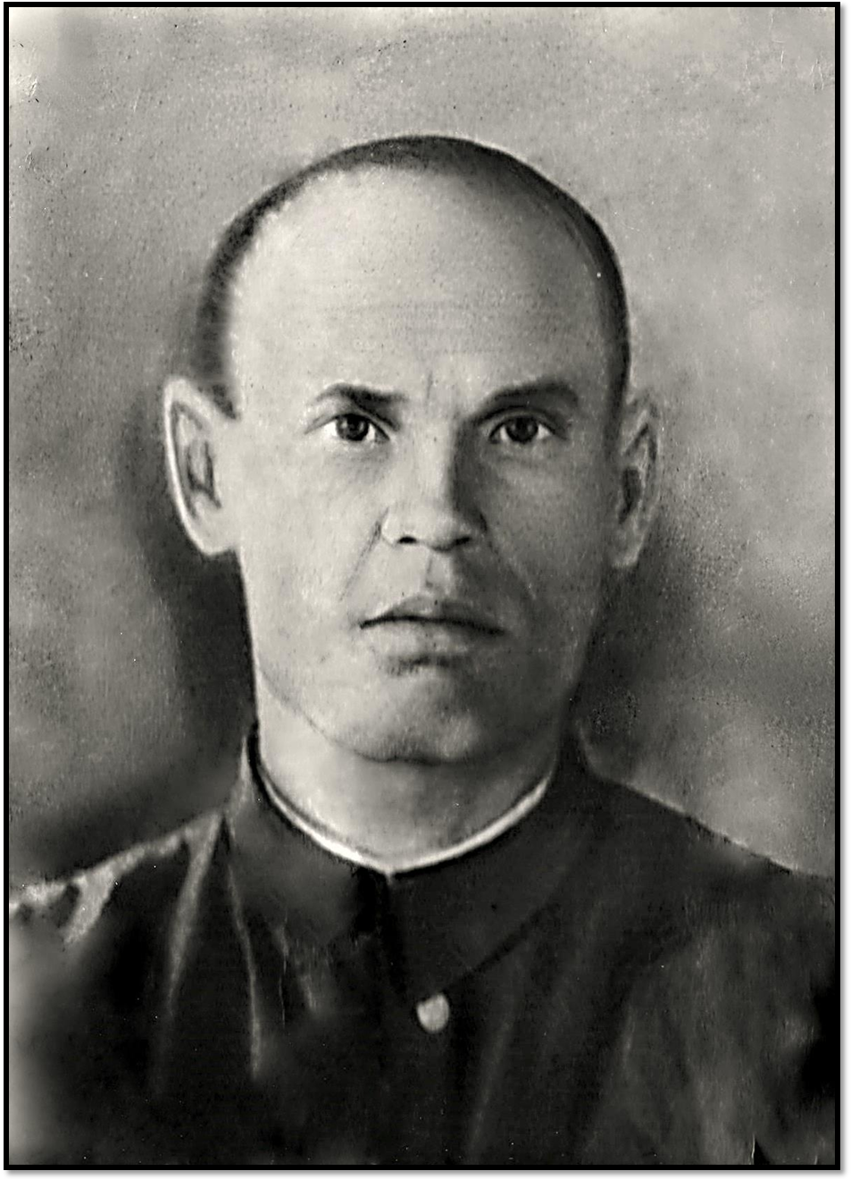
ГЕРЧИКОВ КОНДРАТ ЯКОВЛЕВИЧ
1906 г.р.
Место рождения: Смоленская обл., Шумячский р-н, д. Дубовица
Боевой путь: Призван Сосновским РВК Горьковской обл. Сосновского р-на 30 апреля 1942 г. Участвовал в боях под Волгоградом, Краснодаром, Новгород. Также воевал в Латвии, Литве, Польше. В феврале 1945г. выпустил в противника более 2 тыс. мин и тем самым отразил контрудар противника. За всё время службы показал себя храбрым и смелым бойцом.
Военно-учетная специальность во время службы и войны: Старший сержант; Командир миномета 783 стрелкового полка
Боевые награды: «Орден Славы III степени», орден «Красной Звезды», медали «За боевые заслуги», «За отвагу», «За взятие Берлина», «За победу над Германией»
Демобилизован: в 1945 году.

Slide 13
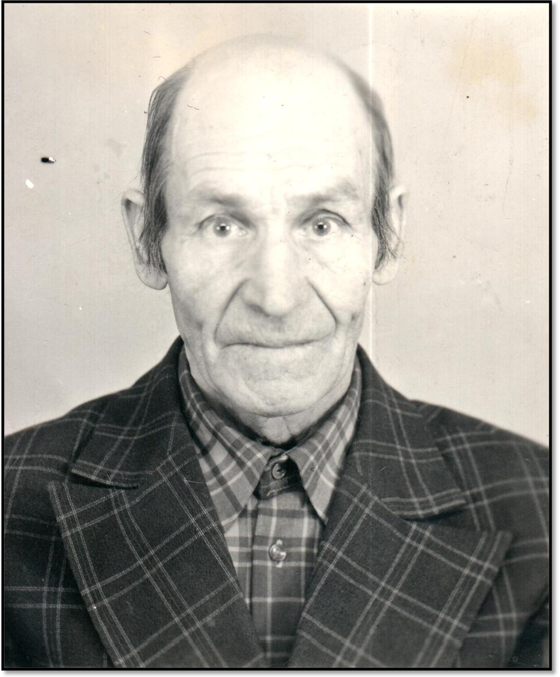
ВАРФАЛАМЕЕВ АЛЕКСАНДР ИВАНОВИЧ
1911 г.р.
Место рождения: Татищевский р-н Саратовской обл.
Боевой путь: Призван Татищевским РВК. Боевой путь в составе 917 ап 350 сд 12 А ЮЗФ.
Награжден медалью за отвагу, проявленную в бою 18 августа 1943 г. под д. Долгенькая. Под непрерывным артиллерийским, минометным обстрелом и бомбежкой авиации противника обеспечивал непрерывную связь между боевыми порядками дивизиона.
Военно-учетная специальность во время службы и войны: Сержант; помощник командира взвода связи управления 1-го дивизиона
Боевые награды: медаль «За отвагу»

Slide 14
Я говорю: нас, граждан Ленинграда,
не поколеблет грохот канонад,
и если завтра будут баррикады –
мы не покинем наших баррикад…
И женщины с бойцами встанут рядом,
и дети нам патроны поднесут,
и надо всеми нами зацветут
старинные знамёна Петрограда.
О. Берггольц

Slide 15
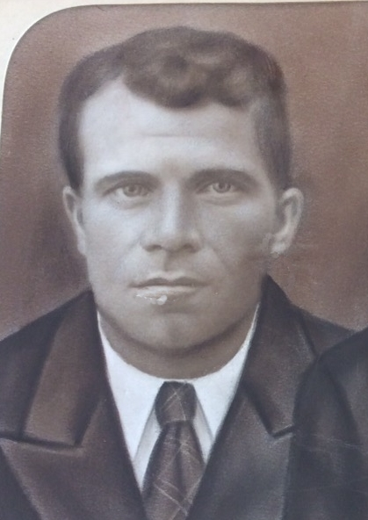
ПОТАНИН ИВАН СПИРИДОНОВИЧ
1908 - 1941 г.
Место рождения: Саратовская обл., г. Энгельс
Место призыва: Татищевский РВК, Саратовская обл., Татищевский р-н
Боевой путь: Призван в июне 1941 г. Татищевским РВК Саратовской обл. Погиб в первые дни войны при форсировании реки Дон.
Военно-учетная специальность во время службы и войны: Рядовой
Причина выбытия: пропал без вести

Slide 16
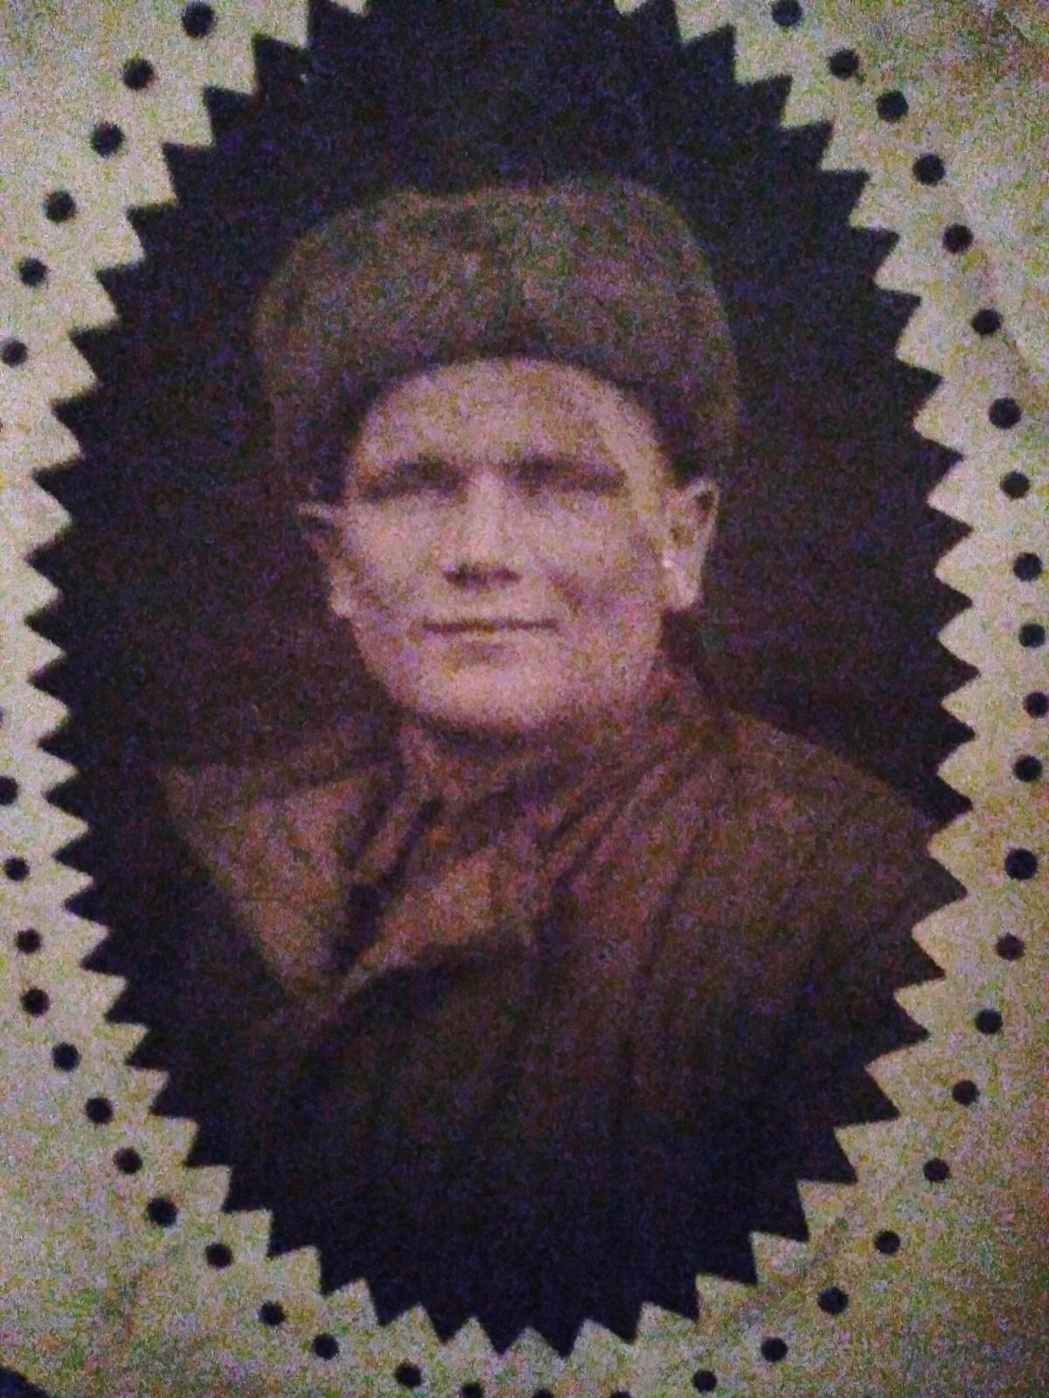
ЩЕРБАКОВ ПЁТР ВАСИЛЬЕВИЧ
09.1911- 21.01.1971 г.
Место рождения: г. Новохоперск Воронежской обл.
Место призыва: Новохоперский РВК Новохоперского р-на Воронежской обл.
Боевой путь: 24 июня 1941 года призван на фронт в 31 стрелковый полк 40 дивизии Северо-Западного фронта.
Был ранен в боях за г. Тим Курской обл. Участвовал в боях за освобождение Ленинграда. Был тяжело ранен.
Военно-учетная специальность во время службы и войны: Красноармеец.
Боевые награды: медаль «За освобождение Сталинграда», медаль «За боевые заслуги»
Комиссован: 1 ноября 1942г. по состоянию здоровья

Slide 17
На Мамаевом кургане тишина,
За Мамаевым курганом тишина,
В том кургане похоронена война,
В мирный берег тихо плещется волна.
Перед этою священной тишиной
Встала женщина с поникшей головой,
Что-то шепчет про себя седая мать,
Всё надеется сыночка увидать.
Заросли степной травой глухие рвы,
Кто погиб, тот не поднимет головы,
Не придёт, не скажет: «Мама! Я живой!
Не печалься, дорогая, я с тобой!»
В. Боков

Slide 18
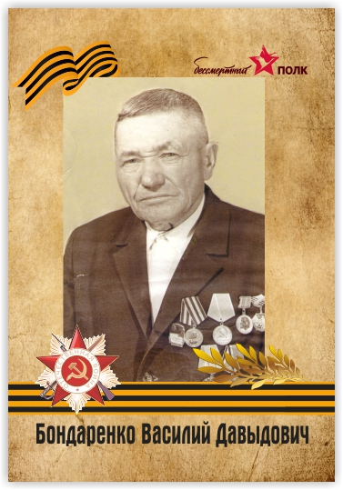
БОНДАРЕНКО ВАСИЛИЙ ДАВЫДОВИЧ
02.01.1913 - 02.01.1993г.
Место рождения: Ростовская обл., Песчанокопский р-н, с. Красная Поляна
Боевой путь: Призван в армию в 20 мая 1941 году. 20 августа 1941 попал в концлагерь Шталаг VI K (326) в Германии. Освобожден из плена американскими военными в 1945 году.
Военно-учетная специальность во время службы и войны: рядовой; стрелок 713 полка
Боевые награды: Орден Отечественной войны I степени, медаль «За победу над Германией»
Демобилизован: Освобожден в 1945г. В 1947 прибыл на место жительства.

Slide 19
ХРЫЧЕВ ГРИГОРИЙ ВАСИЛЬЕВИЧ
1900 г. - 1941 г.
Место рождения: Татарская АССР, г. Зеленодольск
Боевой путь: 28 августа 1941 г. был призван в Зеленодольский ГВК Татарской АССР г. Зеленодольска
Военно-учетная специальность во время службы и войны: Рядовой
Причина выбытия: Пропал без вести.
Состав семьи: 6 детей, 10 внуков.

Slide 20
Как мало их осталось на земле
не ходят ноги и тревожат раны,
и ночью курят, чтобы в страшном сне,
вновь не стреляли в них на поле брани.
Мне хочется их каждого обнять,
теплом душевным с ними поделиться,
Была бы сила, чтобы время вспять…
но я не бог... война им снова снится.
Пусть внукам не достанется война
и грязь её потомков не коснётся,
пусть курит бывший ротный старшина
и слышит, как внучок во сне смеётся.
Ю. Соловьёв

Slide 21

ЯГУБОВ КОНСТАНТИН ВАСИЛЬЕВИЧ
1923 г.
Место рождения: Саратовская обл., Татищевский р-н, Октябрьский с/с.
Боевой путь: В марте 1942 г. призван в армию. Направлен на Сталинградский фронт. Дальнейшая дорога на Курскую дугу. Участвовал в боях на Украине, Румынии, Чехословакии, Австрии.
Военно-учетная специальность во время службы и войны: Лейтенант, артиллерист
Боевые награды: Орден «Красной Звезды», орден «Отечественной войны II степени» и медаль «За Победу над Германией».
Трудовые награды: Ветеран труда

Slide 22
МАЛОФЕЕВ ПЕТР ГОРДЕЕВИЧ
1908 г.р.
Место рождения: Пензенская обл., Лопатинский р-н, д. Николаевка
Место призыва: Татищевский РВК Саратовской обл. Татищевского р-на
Боевой путь: Был призван 18.07.1941 в 1113 сп. 330-й стрелковой дивизии. Прошел всю войну. Освобождал нашу страну от фашистов. Воевал в Польше, Белоруссии, Германии.
Военно-учетная специальность во время службы и войны: рядовой
Боевые награды: медаль «За боевые заслуги»
Демобилизован: 31 мая 1945

Slide 23

У обелиска
Застыли ели в карауле,
Синь неба мирного ясна.
Идут года. В тревожном гуле
Осталась далеко война.
Но здесь, у граней обелиска,
В молчанье голову склонив,
Мы слышим грохот танков близко
И рвущий душу бомб разрыв.
Мы видим их - солдат России,
Что в тот далёкий грозный час
Своею жизнью заплатили
За счастье светлое для нас...

Slide 24
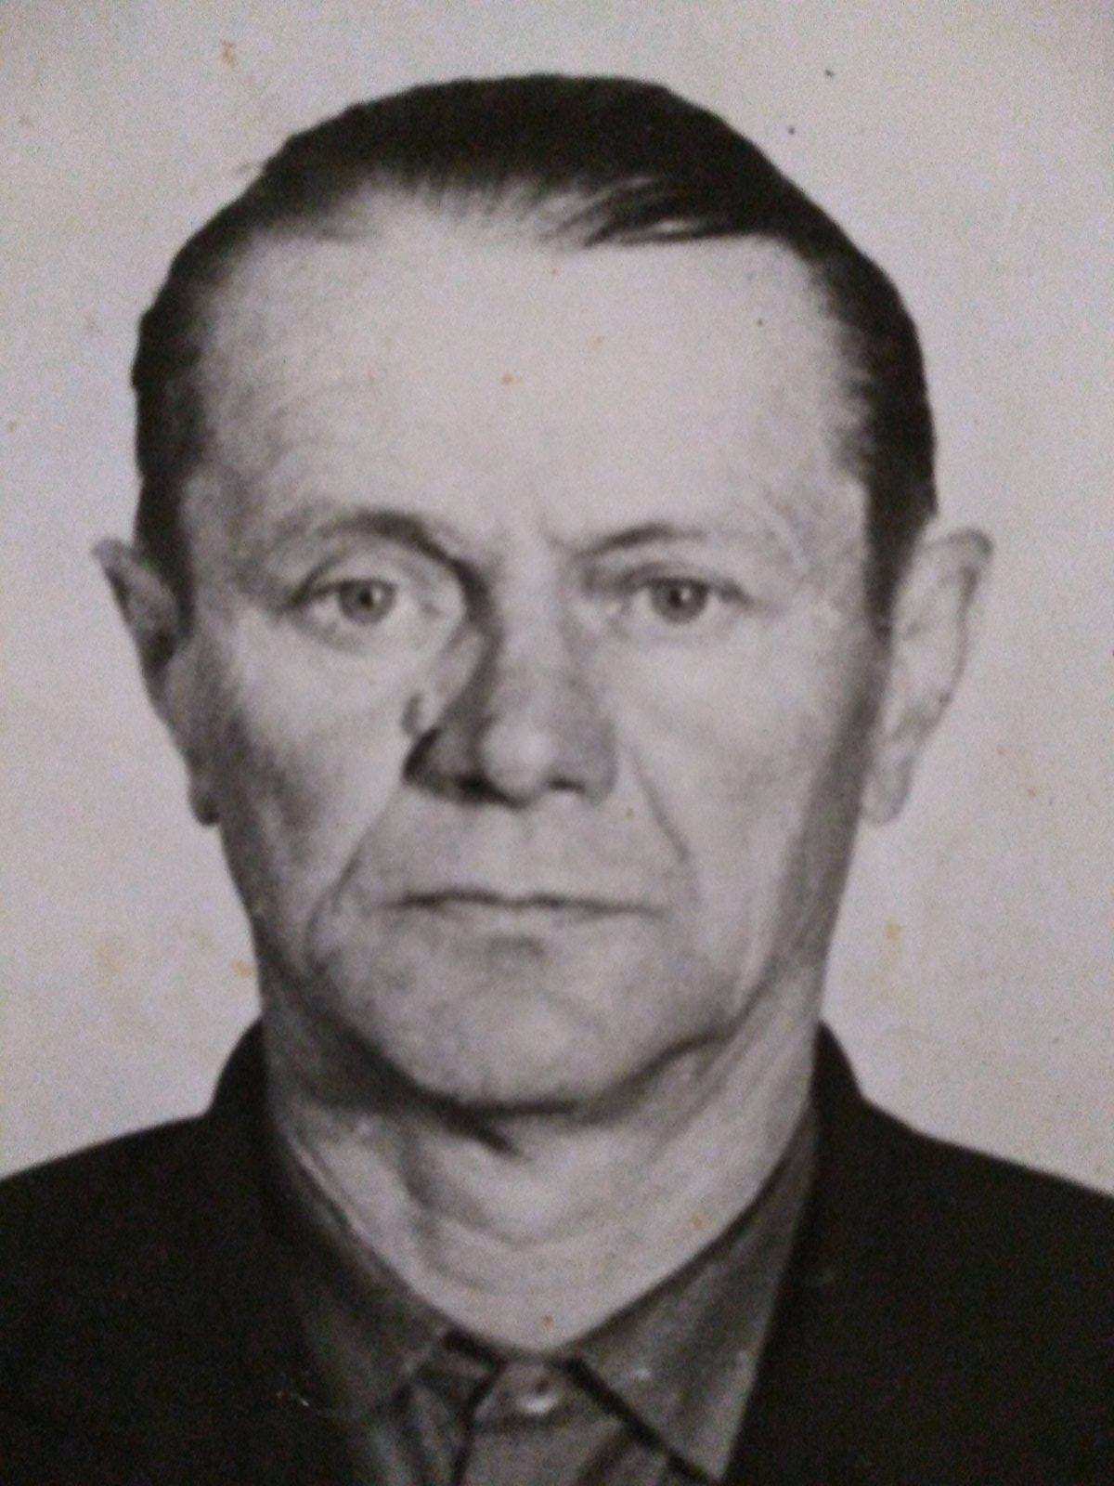
СУВОРОВ ВАСИЛИЙ ФЕДОРОВИЧ
14.01.1919 - 30.07.1987 гг.
Место рождения: г. Саратов
Место призыва: Ленинградским РВК, Ленинградской обл.
Боевой путь: В 1941 году попал на фронт. Оборона Киева. Воевал под Москвой. Дошёл до Берлина! Попал в плен 1 сентября 1943 г. в Киеве. Совершил побег из концлагеря.
Военно-учетная специальность во время службы и войны: Рядовой
Боевые награды: Медали «За оборону Киева», «За оборону Москвы», «За победу над Германией в ВОВ»
Демобилизован: 1945 г.

Slide 25
СИМОНЯН ДЖААН КАРАПЕТОВИЧ
1904 – 09.1942 г.р.
Место рождения: Азербайджанская ССР, Шаумяновский р-н, п. Верхний Аджакент
Место призыва: Шаумяновский РВК, Азербайджанская ССР, Шаумяновский р-н
Боевой путь: Ушел на фронт 2 марта 1942 года. Отправили в г. Курск. Военно-учетная специальность во время службы и войны: Красноармеец
Причина выбытия: в июне 1942г. пропал без вести

Slide 26
Запас прочности
До сих пор не совсем понимаю,
Как же я, и худа, и мала,
Сквозь пожары к победному Маю
В кирзачах стопудовых дошла.
И откуда взялось столько силы
Даже в самых слабейших из нас?..
Что гадать! - Был и есть у России
Вечной прочности вечный запас.
Юлия Друнина

Slide 27


